Slide 1
Model za izračun pozitivnog učinka nabave potrošnog materijala uz primjenu mjerila zelene javne nabave

Slide 2
Zelena javna nabava (ZeJN)
ZeJN postupak je kojim naručitelji nabavljaju robu, radove i usluge koji tijekom svojeg životnog vijeka imaju manji učinak na okoliš od roba, radova i usluga s istom osnovnom funkcijom koje bi inače naručili. U tu svrhu razvijaju se za pojedine skupine roba, radova i usluga mjerila zelene javne nabave koja sadrže ključne pritiske na okoliš.
Mjerila ZeJN: http://www.zelenanabava.hr/mjerila

Slide 3
Potrošni materijal
Proizvodnja potrošnog materijala i pakiranja u kojem je potrošni materijal pakiran proizvodi određene emisije stakleničkih plinova. Značajan dio emisija dolazi od proizvodnje, no emisije se javljaju i tijekom korištenja te nakon korištenja.
Emisije stakleničkih plinova potrošnog materijala tijekom proizvodnje primarno dolaze od potrošnje energije potrebne za proizvodnju te tijekom proizvodnje određene ambalaže (plastika, papir, karton…). Nakon korištenja ambalaža u kojoj je pakiran potrošni materijal se odlaže na odlagališta ili koristi kao gorivo u proizvodnji energije. U oba slučaja dolazi do dodatnih emisija stakleničkih plinova. Mjerilima zelene javne nabave potiče se korištenje potrošnog materijala i pakiranja sa oznakom EcoLabel ili jednakoznačnom oznakom čime se smanjuju emisije stakleničkih plinova.

Slide 4
Smanjenje emisije ugljikova dioksida u ZeJN
Primjenom mjerila ZeJN za nabavu potrošnog materijala oznake EcoLabel ili jednako značne oznake pridonosi se manjoj potrošnji emisiji stakleničkih plinova.
Metodologija za izračun uštede emisije ugljikova dioksida (CO₂) uz primjenu mjerila ZeJN (izbjegnuta emisija CO₂).
Model za izračun pozitivnog učinka nabave potrošnog materijala uz primjenu mjerila ZeJN
PotrošniMaterijal.xlsx (excel alat)

Slide 6
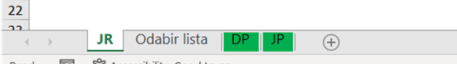
Model za izračun pozitivnog učinka nabave potrošnog materijala uz primjenu mjerila ZeJN
Dva pristupa izračuna uštede emisije CO₂:
Jednostavniji pristup (Model JP) - list JP u PotrosniMaterijal.xlsx
Detaljniji pristup (Model DP) - list DP u PotrosniMaterijal.xlsx

Slide 7
Jednostavniji pristup (Model JP)
Modeli JP predstavljaju jednostavniji oblik izračuna uštede CO₂ za nabavu potrošnog materijala uz primjenu mjerila zelene javne nabave za potrošni materijal . Modeli JP koriste se kada je poznata vrijednost zelene javne nabave.

Slide 8
Jednostavniji pristup
(Model JP)
Model JP omogućava izračun uštede CO₂ na osnovi podatka o ukupnoj vrijednosti nabave uz primjenu mjerila zelene javne nabave za sljedeće opcije nabave potrošnog materijala: konvencionalni upijajući papir i strukturirani upijajući papir.

Slide 9
Model JP – primjena (Primjer)
Primjer:
Javni naručitelj sklopio je ugovor za nabavu potrošnog materijala u 2020. godini u vrijednosti od 250.000,00 kn (bez PDV-a). U natječaju za nabavu potrošnog materijala korištena su mjerila zelene javne nabave.

Slide 10
Model JP – primjena (Primjer)
S obzirom da je naveden podatak o vrijednosti zelene javne nabave, u modelu PotrosniMaterijal.xlsx razmatra se list koji u nazivu ima JP.
U red "Podatak koji se unosi" i stupac "Iznos", odnosno u ćeliju E5 unosi se vrijednost nabave od 250.000,00 kn bez PDV-a.
Od ćelija E6-E13 unose se podaci o ukupne vrijednosti nabave i jedinične cijene za artikle koji doprinose uštedi CO2.

Slide 11
Modeli JP – primjena (Primjer 1)

Slide 12
Model JP – primjena (Primjer)
Uz zadane proračunske podatke, model PotrosniMaterijali.xlsx računa međurezultate te potom konačne, izlazne rezultate. Konačan rezultat je ušteđena, odnosno izbjegnuta emisija CO₂ uz primjenu mjerila zelene javne nabave za nabavu potrošnog materijala.

Slide 13
Modeli JP – primjena (Primjer 1)

Slide 14
Modeli JP – primjena (Primjer)
Rezultat :
Nabavom potrošnog materijala u vrijednosti od 250.000,00 kn (bez PDV-a) uz primjenu mjerila zelene javne nabave za nabavu potrošnog materijala za 2020. godinu, izbjegnuta je emisija od 0,17 tona CO₂ godišnje.

Slide 15
Detaljniji pristup (Modeli DP)
Modeli DP predstavlja detaljniji oblik izračuna uštede CO₂ za nabavu potrošnog materijala uz primjenu mjerila zelene javne za nabavu potrošnog materijala. Modeli DP koriste se kada su dostupni podaci vrsti i količini potrošnog materijala.

Slide 16
Detaljniji pristup
(Model DP)
Model DP omogućava izračun uštede CO₂ na osnovi vrsti i količini potrošnog materijala uz primjenu mjerila zelene javne nabave za sljedeće opcije nabave potrošnog materijala: konvencionalni upijajući papir i strukturirani upijajući papir.

Slide 17
Modeli DP – primjena (Primjer)
Primjer:
Javni naručitelj sklopio je ugovor za kupnju potrošnog materijala 1.000 kom toalet papira u roli, 1.000 kom toalet papira u listićima, 1.000 kom papirnatih ručnika i 1.000 kom salveta. U javnoj nabavi korištena su mjerila zelene javne nabave za potrošni materijal.

Slide 18
Modeli DP – primjena (Primjer)
1. S obzirom da su navedeni podaci o vrsti i količinama, u modelu PotrošniMaterijal.xlsx razmatraju se listovi koji u nazivu imaju DP.
2. U red "Podatak koji se unosi" i stupac "Iznos", odnosno u ćelije E5-E8 unosi se količina nabavljenih artikala.

Slide 19
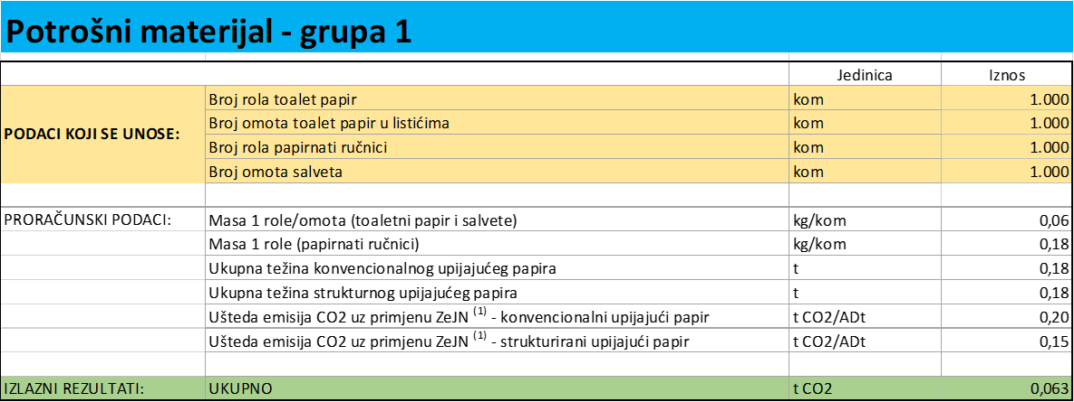
Modeli DP – primjena (Primjer)

Slide 20
Modeli DP – primjena (Primjer)
Uz zadane proračunske podatke, model PotrosniMaterijali.xlsx računa međurezultate te potom konačne, izlazne rezultate. Konačan rezultat je ušteđena, odnosno izbjegnuta emisija CO₂ uz primjenu mjerila zelene javne nabave za nabavu potrošnog materijala.

Slide 21
Modeli DP – primjena (Primjer)

Slide 22
Modeli DP – primjena (Primjer)
Rezultat :
Nabavom potrošnog materijala po vrsti i količini potrošnog materijala uz primjenu mjerila zelene javne nabave za nabavu potrošnog materijala za 2020. godinu, izbjegnuta je emisija od 0,063 tona CO₂ godišnje.

